Slide 1



Giới thiệu phần mềm AVL Cruise M thông qua mô phỏng xe điện 2 động cơ, 1 cầu trước, 1 cầu sau.
Instructor: TS. Võ Duy Thành
Presenter: Nguyễn Đỗ Hồng Phương
Nguyễn Minh Nghĩa

Slide 2

Content
Giới thiệu chung
Tổng quan
Cách tạo Project
Mô phỏng
Kết luận

Slide 3
Content
Giới thiệu chung
Tổng quan
Cách tạo Project
Mô phỏng
Kết luận

Slide 4
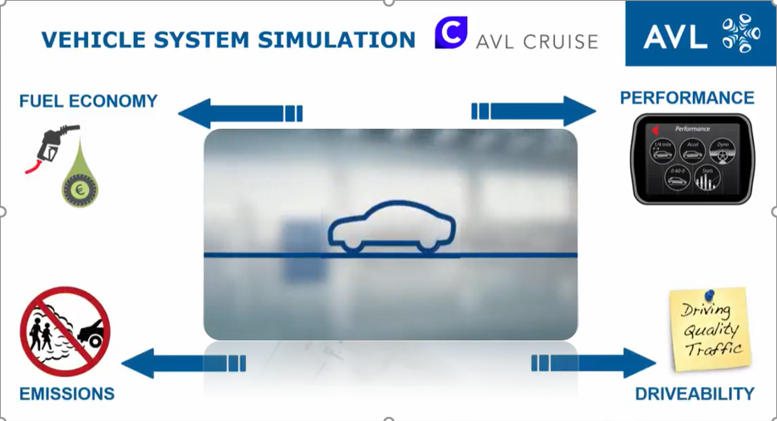
Giới thiệu chung
Phần mềm AVL Cruise M là một phần mềm mô phỏng, có thể được sử dụng cho nhiều mục đích khác nhau. Nhiều nghiên cứu tập trung vào phân tích chuỗi chuyển động dựa trên chu trình lái xe khác nhau, cũng như so sánh các chu trình lái xe. Phần mềm này cho phép mô phỏng tiêu thụ nhiên liệu,… trong các tình huống giao thông khác nhau. Phân tích giảm thiếu khí thải CO2 hoặc giảm thiểu các chất gây hại là mục tiêu chính trong quá trình phát triển. Điều này có thể đạt được thông qua việc lựa chọn hệ thống truyền động tối ưu hoặc nâng cấp hệ thống truyền động nếu có.

Slide 5
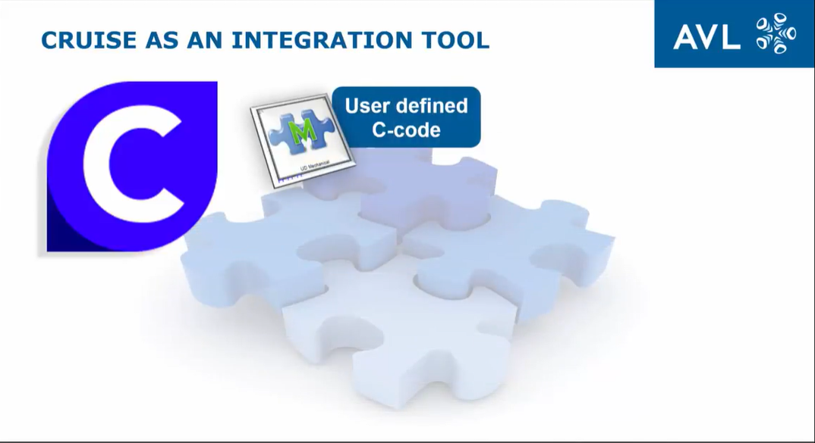
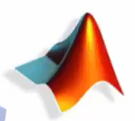




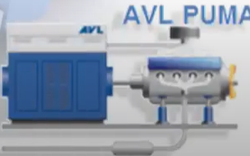
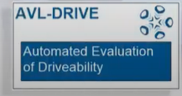

Giới thiệu chung

Slide 6
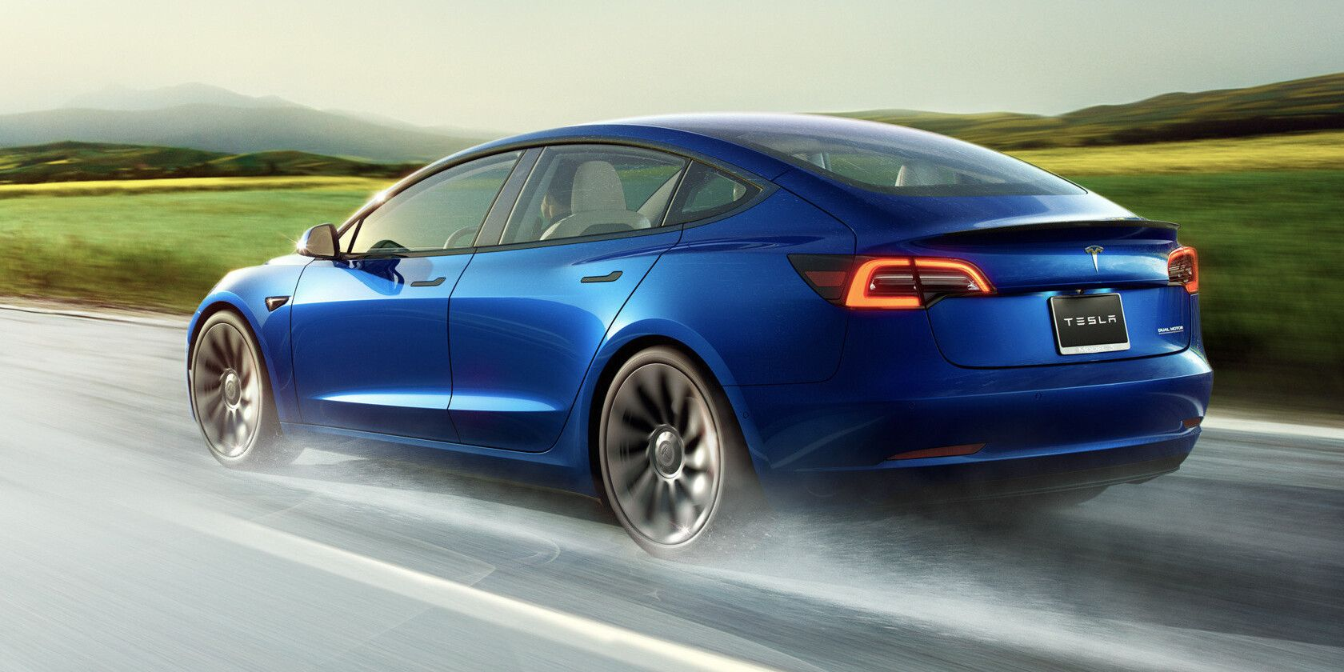
Giới thiệu chung
Ưu điểm của xe 2 động cơ:
Giảm công suất của hệ thống điện động cơ với khả năng làm đơn giản hóa và giảm chi phí cho bộ chuyển đổi công suất.
Tăng tốc nhanh nhạy, lái xe ổn định và mượt mà với độ bám đường tốt khi vào cua.
Cơ chế lực truyền động được phân phối đến toàn bộ các bánh sẽ đảm bảo độ bền của lốp xe sau thời gian dài sử dụng.
Fig.1 Two-motor EV
Notes:
The possibility to drive an electric vehicle with more than one motor has been widely investigated in the past 20 years.

Slide 7
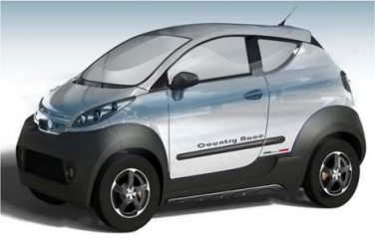
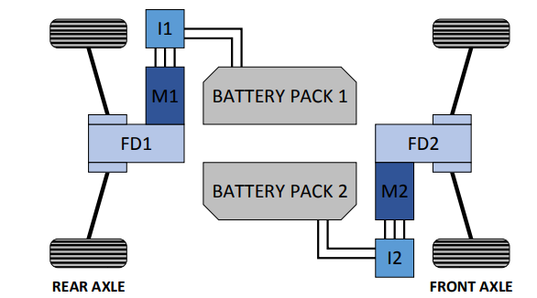
Giới thiệu chung
Cấu hình xe hai động cơ cơ bản:
Động cơ điện.
Pin.
Hộp số.
BATTERY
Phanh.
Notes:
This work refers to the two-motor two-axle configuration for a compact car, shown in Figure. This solution, using two-electric motors and two reduction differential gearboxes, drives all the four wheels of the vehicle. Front and rear motor drives are supplied by two different battery pack

Slide 8
Content
Giới thiệu chung
Tổng quan
Cách tạo Project
Mô phỏng
Kết luận

Slide 9
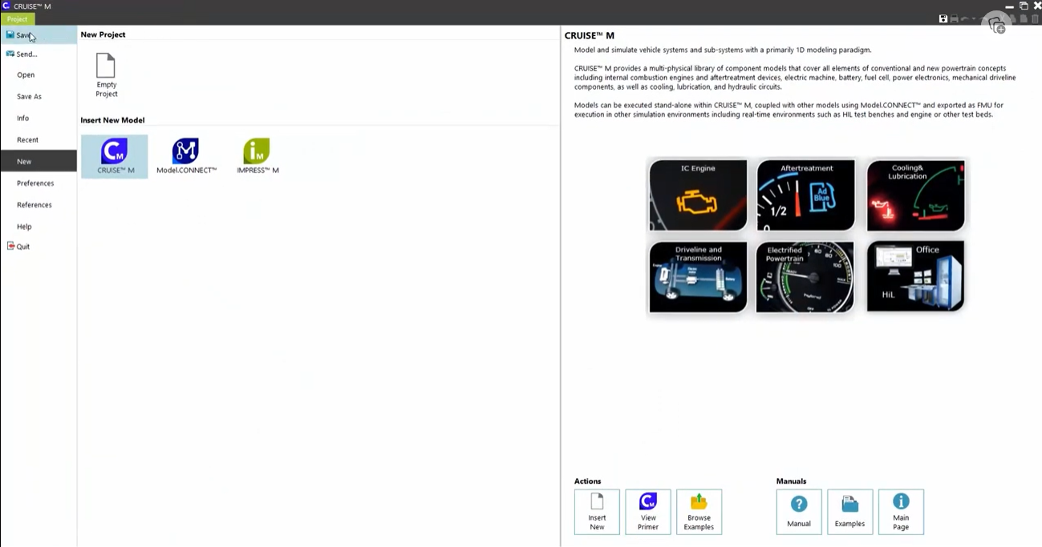
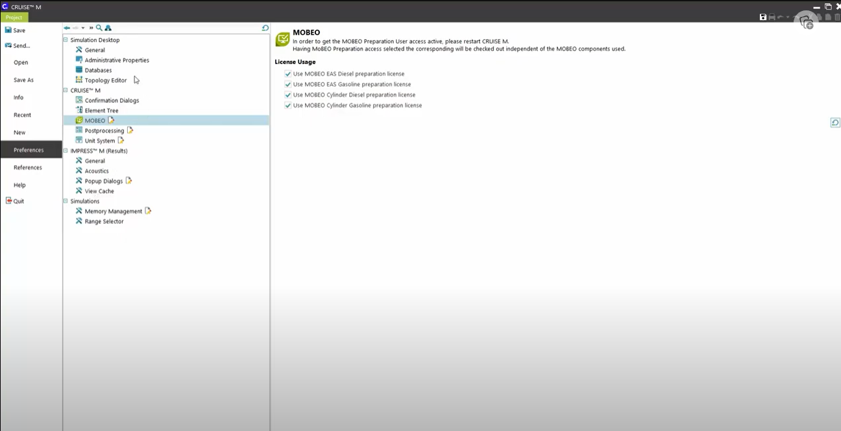
Tổng quan
AVL CRUISE M is a modular interface software
Fg2. New Project
Fg3. Settings

Slide 10
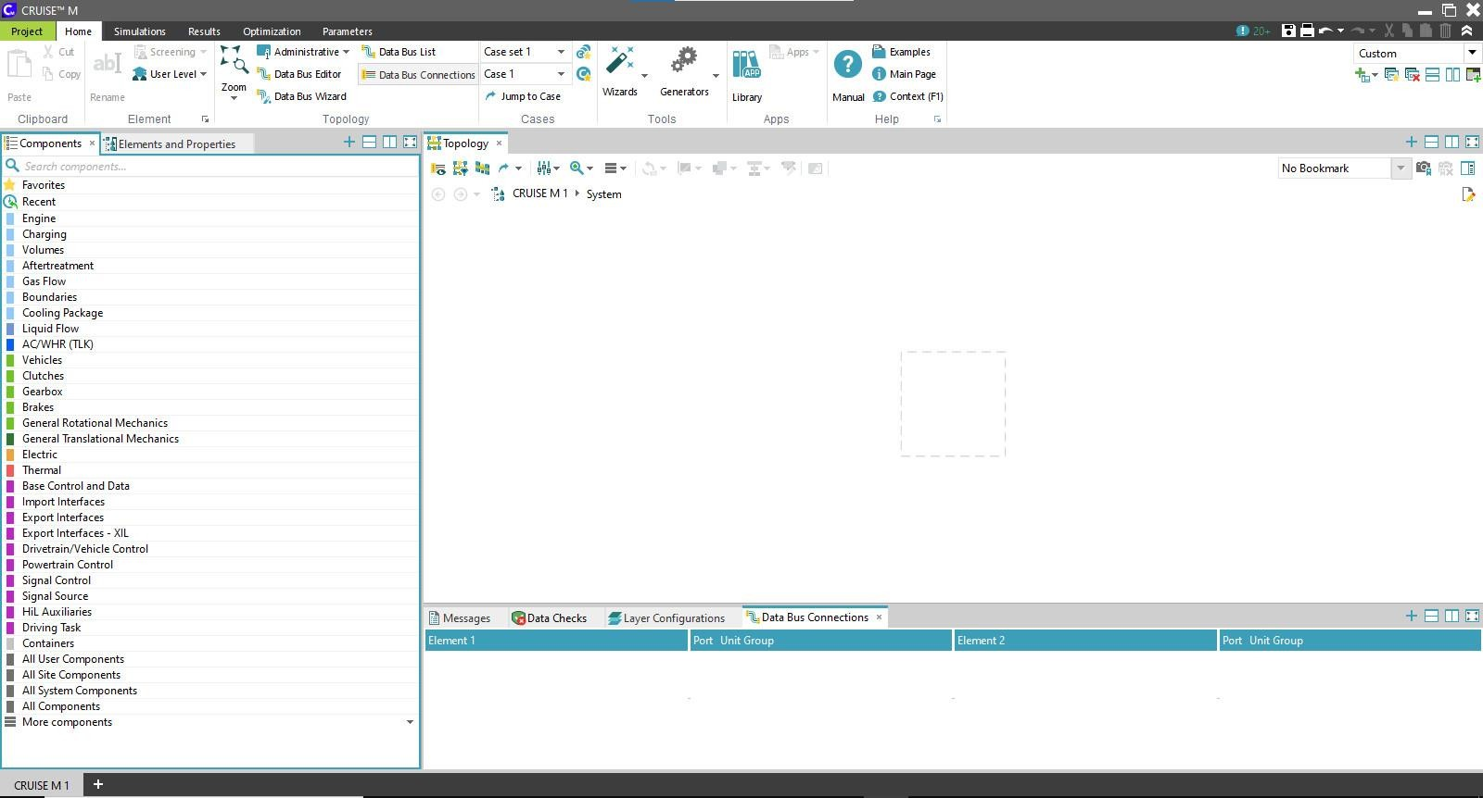
Tổng quan || Hometab
Toolbar
Components
Topology

Slide 11
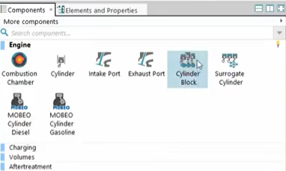
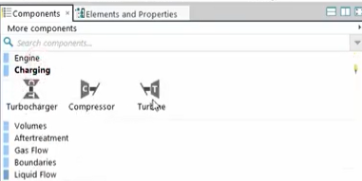
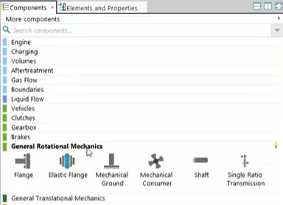
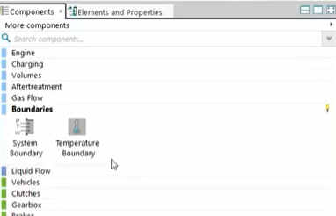
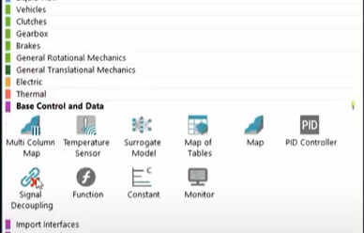
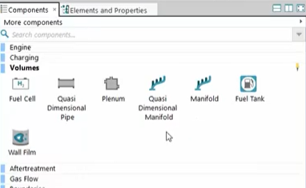
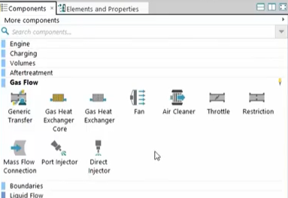
Tổng quan || Hometab
Components

Slide 12
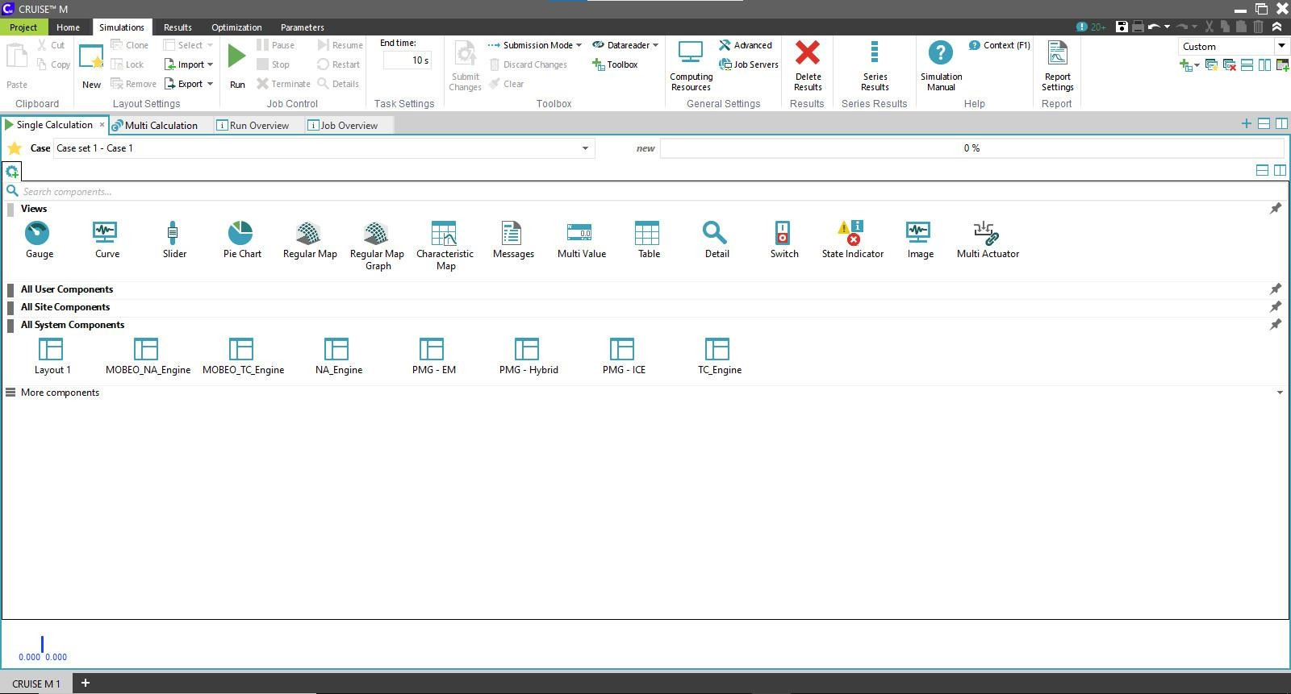
Tổng quan || Simulation Tab

Slide 13
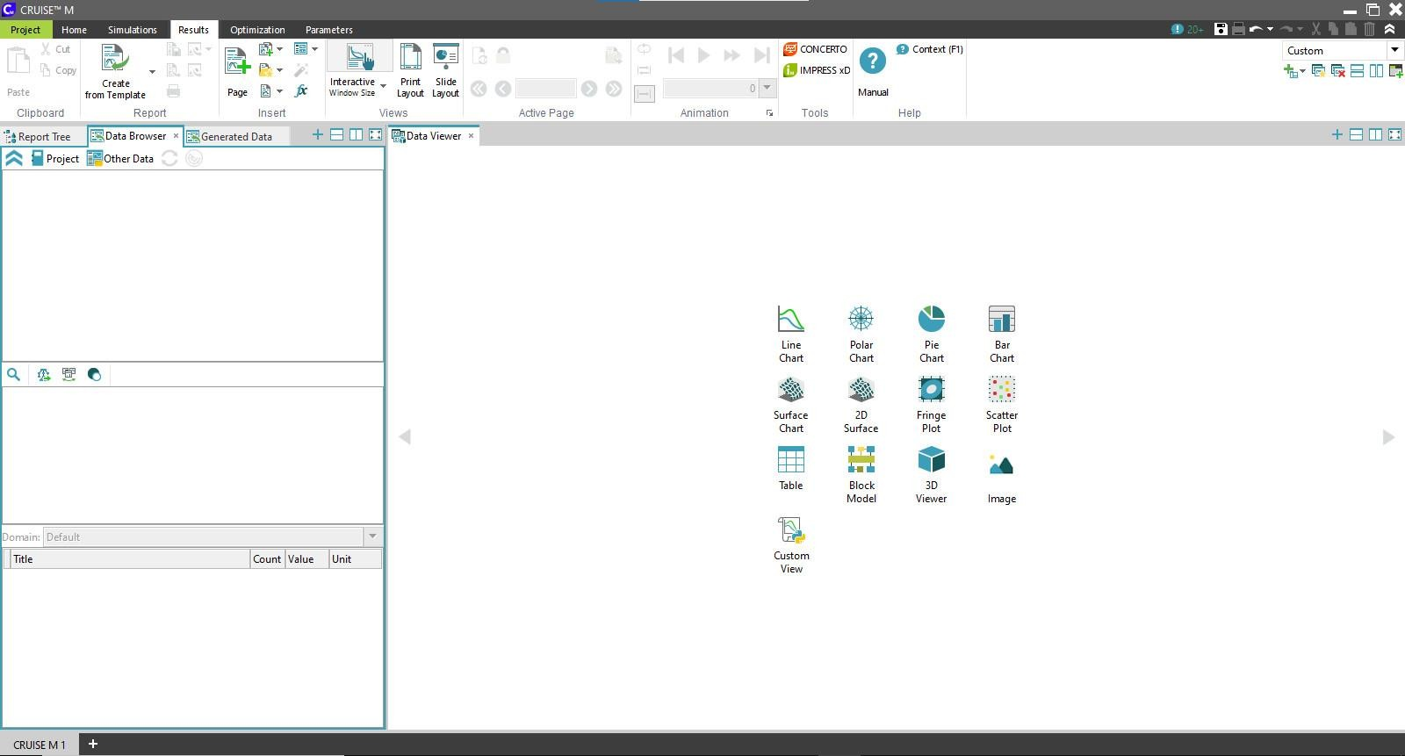
Tổng quan || Results Tab
Data List
Viewer Styles
Chart Types

Slide 14
Content
Giới thiệu chung
Tổng quan
3. Cách tạo Project
4. Mô phỏng
5. Kết luận

Slide 15
Tạo Project
Quy trình làm việc:
Cài đặt mô phỏng
Lấy các bộ phận cần thiết
Chạy mô phỏng
Kết nối các bộ phận
Tạo Project mới
Cài đặt thông số
Kiểm tra và đánh giá kết quả mô phỏng
Cài đặt các tác vụ mô phỏng

Slide 16
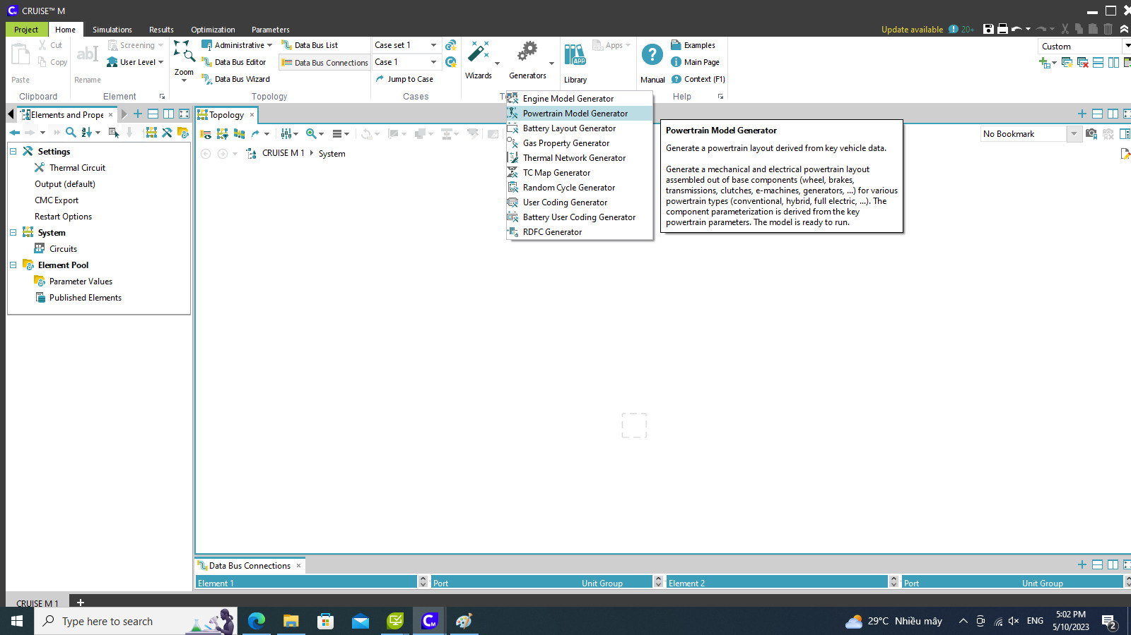
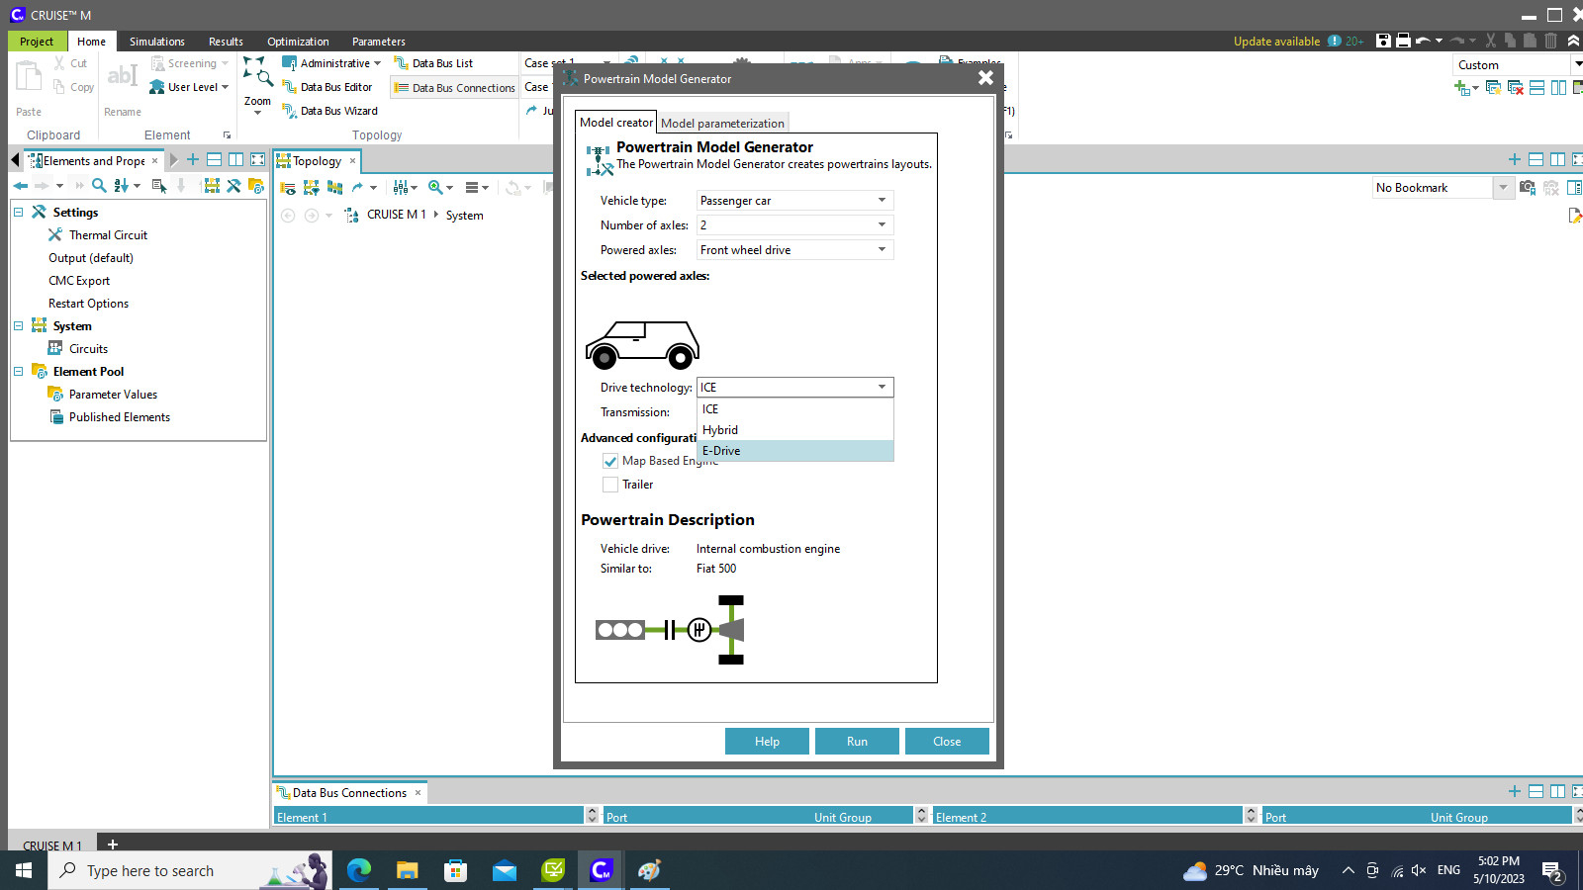
Tạo Project // Lấy các thành phần
Ta có thể lấy các thành phần của mô hình xe 1 động cơ mà phần mềm cung cấp sẵn sau đó thêm các thành phần còn thiếu của mô hình xe 2 động cơ bằng cách:
Click Generators, chọn Powertrain Model Generator, có các loại phương tiện cho ta lựa chọn ICE, Hybrid,…Ở đây ta chọn E-Drive, chọn Run để bắt đầu.
1
2
3
4

Slide 17
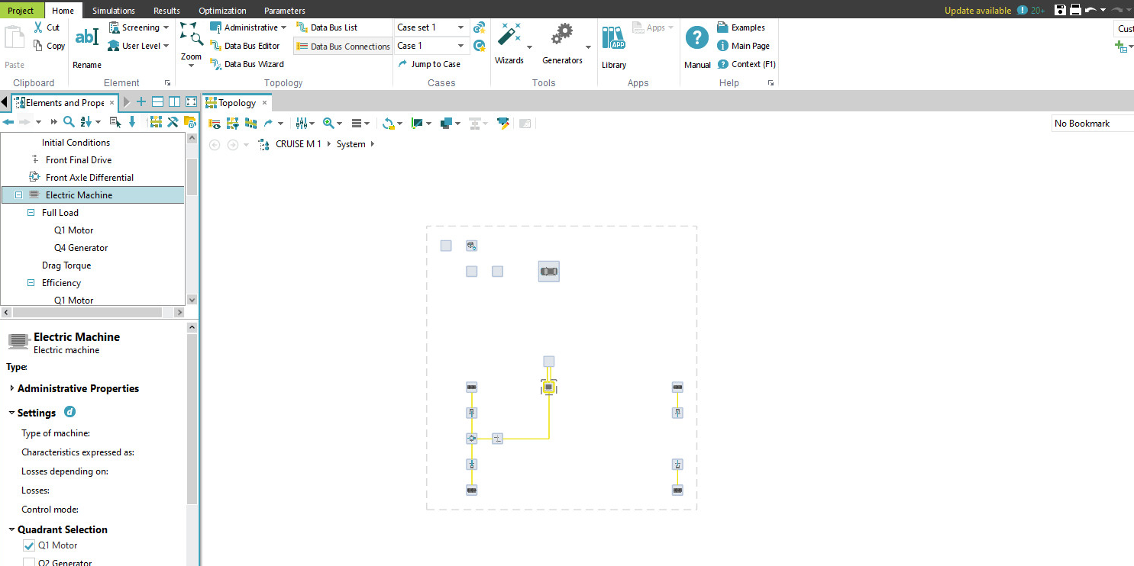
Tạo Project // Lấy các thành phần
Tất cả các thành phần cơ bản của xe 1 động cơ sẽ được add vào. Tên các thành phần cũng được hiển thị ở phần Elements and Properties.
Elements and Properties

Slide 18
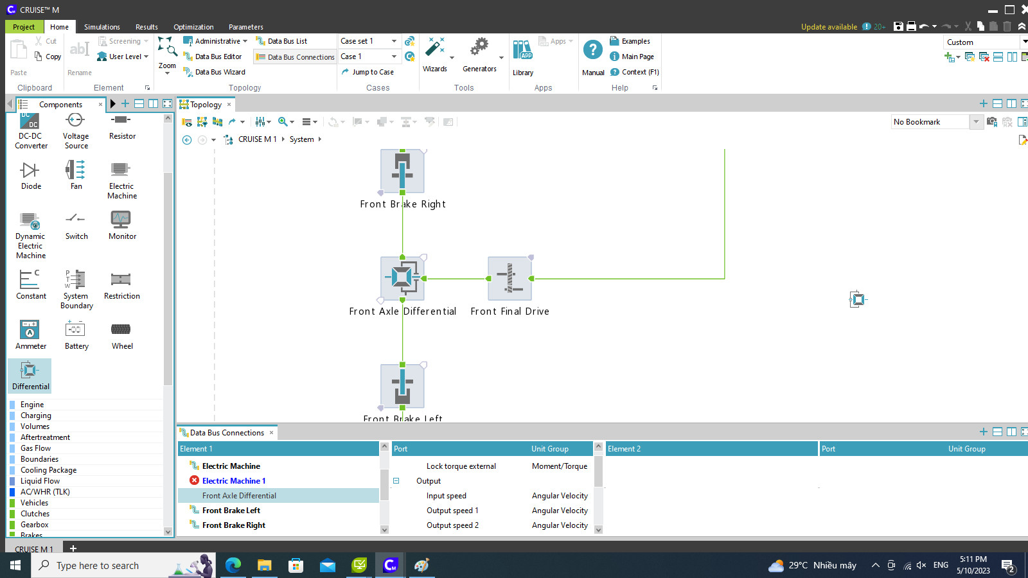
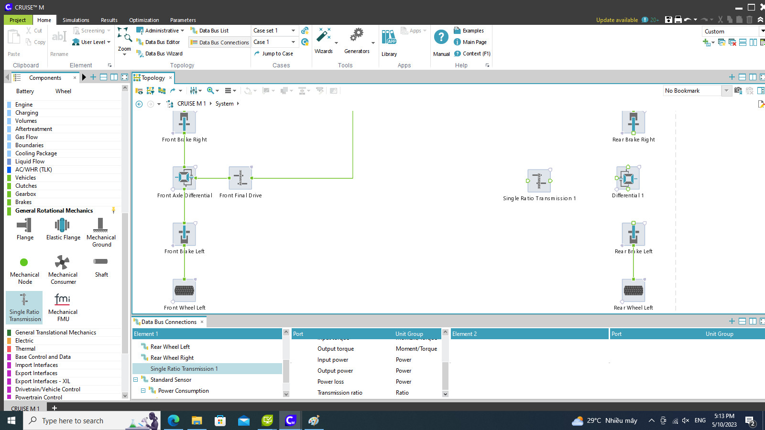
Tạo Project // Lấy các thành phần
Ngoài ra, ta có thể lấy trực tiếp các thành phần ta mong muốn ở phần Components mà không cần lấy các thành phần có sẵn như ở trên. Tiếp theo ta thêm các thành phần còn thiếu của xe 2 động cơ.

Slide 19
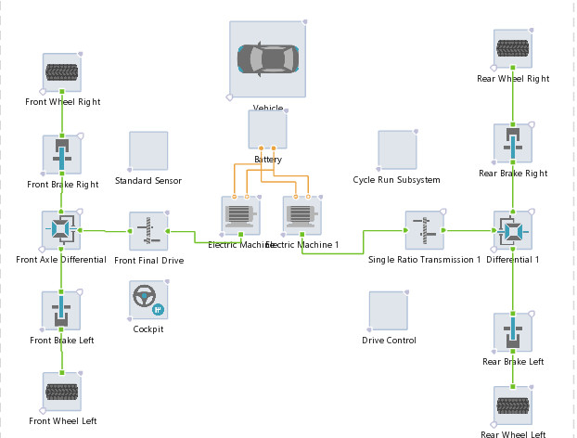
Tạo Project // Lấy các thành phần
Mô hình các thành phần cơ bản của xe điện 2 động cơ, 1 cầu trước, 1 cầu sau.

Slide 20
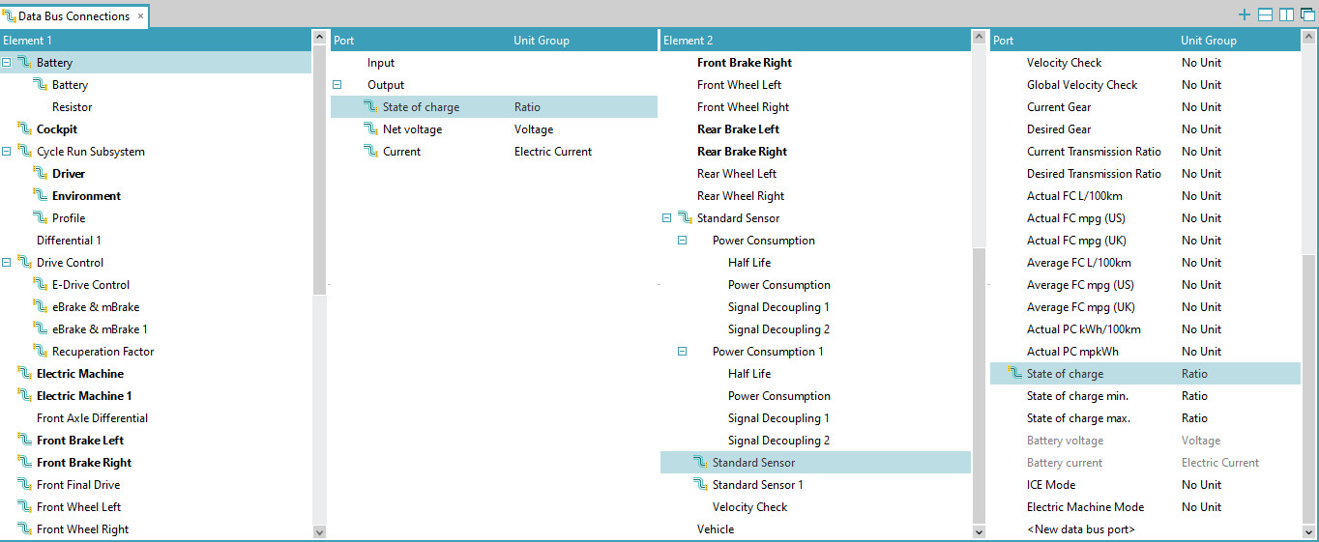
Tạo Project // Kết nối các Bus dữ liệu
Để kết nối bus dữ liệu giữa các bộ phận của xe, ta chọn Data Bus Connections, sẽ có một danh sách các đầu vào vào đầu ra của các thành phần để lựa chọn kết nối.
Ví dụ: Với Battery ta có thể kết nối chúng với các cảm biến tương ứng với đầu ra của pin với đầu vào của các cảm biến và chú ý phải cùng kiểu dữ liệu mới kết nối được với nhau.

Slide 21
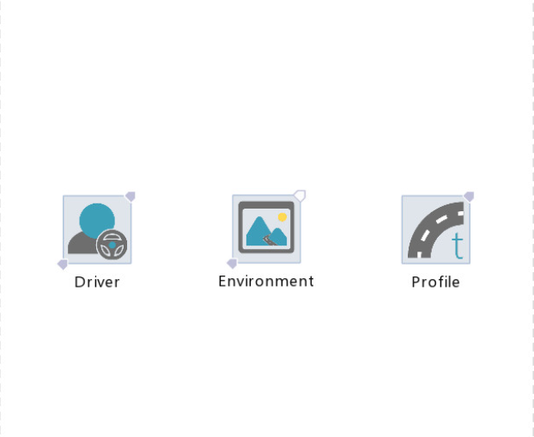
Tạo Project // Cài đặt thông số
Cài đặt thông số môi trường:
Click vào khối Cycle Run SubSystem, chọn Environment để cài đặt các thông số môi trường mô phỏng.

Slide 22
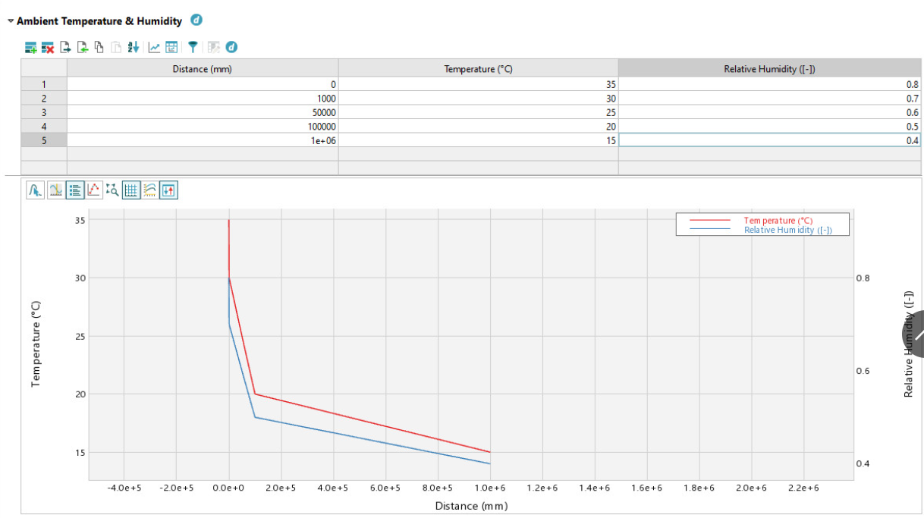
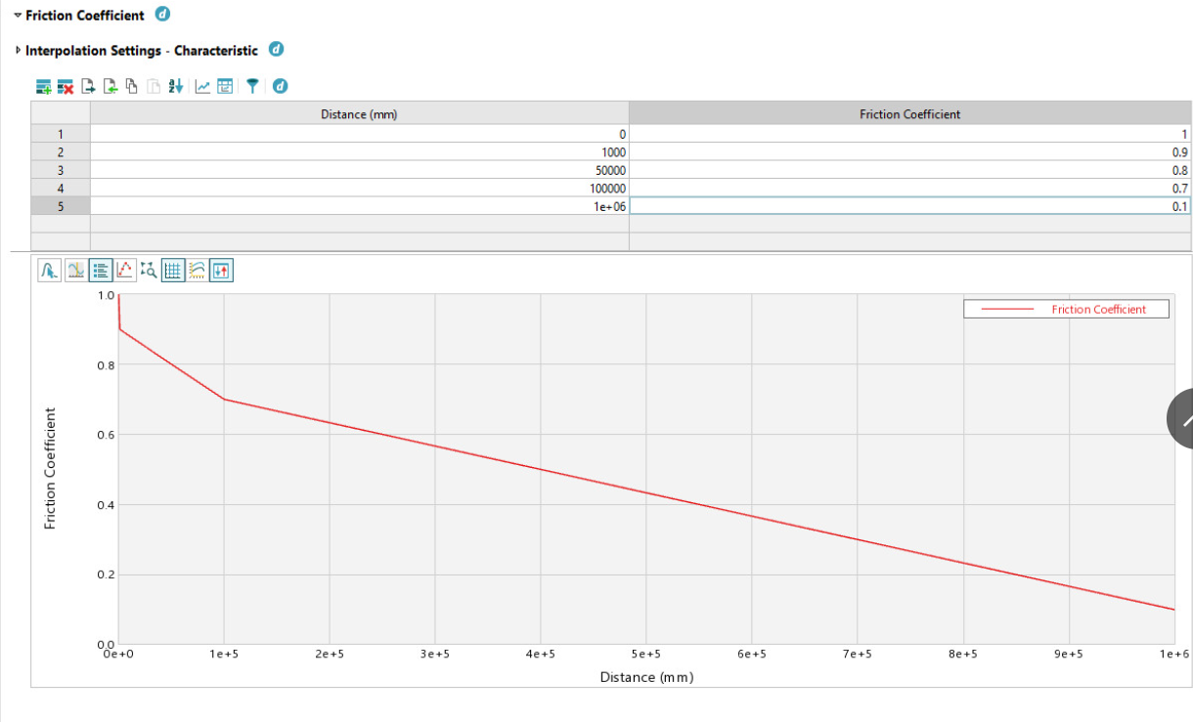
Tạo Project // Cài đặt thông số
Cài đặt thông số môi trường:
AVL Cruise M hỗ trợ ta có thể cài đặt các thông số môi trường như: nhiệt độ, độ ẩm, đặc tính không khí, lực cản,…
Ta có thể tự cài đặt các thông số theo từng mục đích mô phỏng khác nhau.

Slide 23
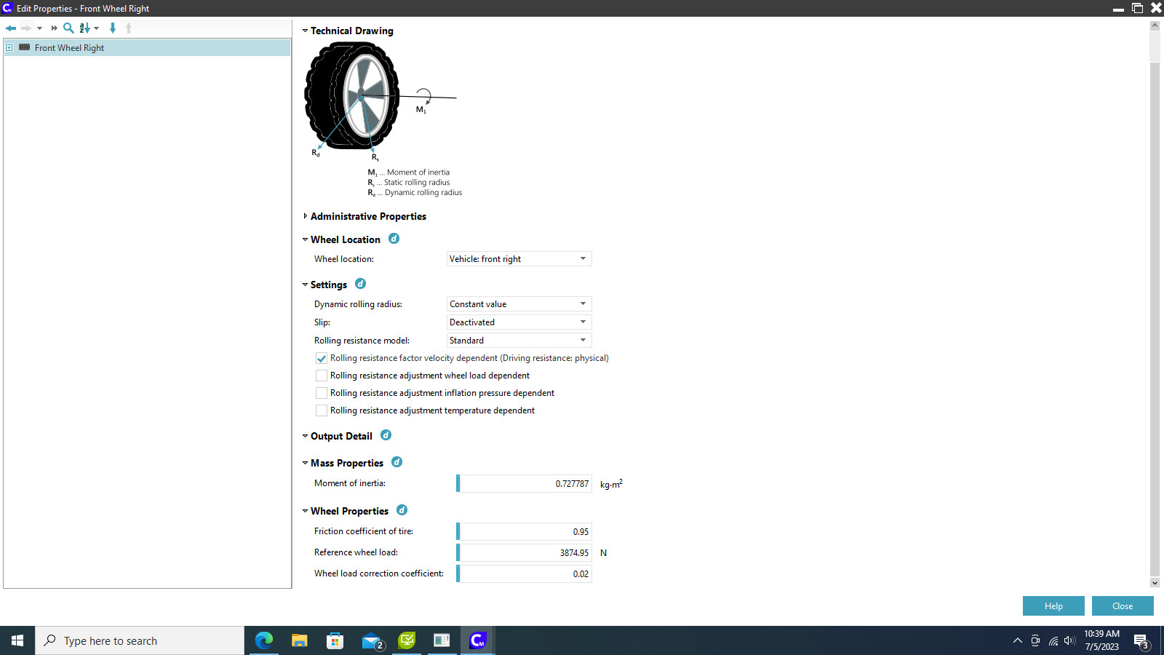
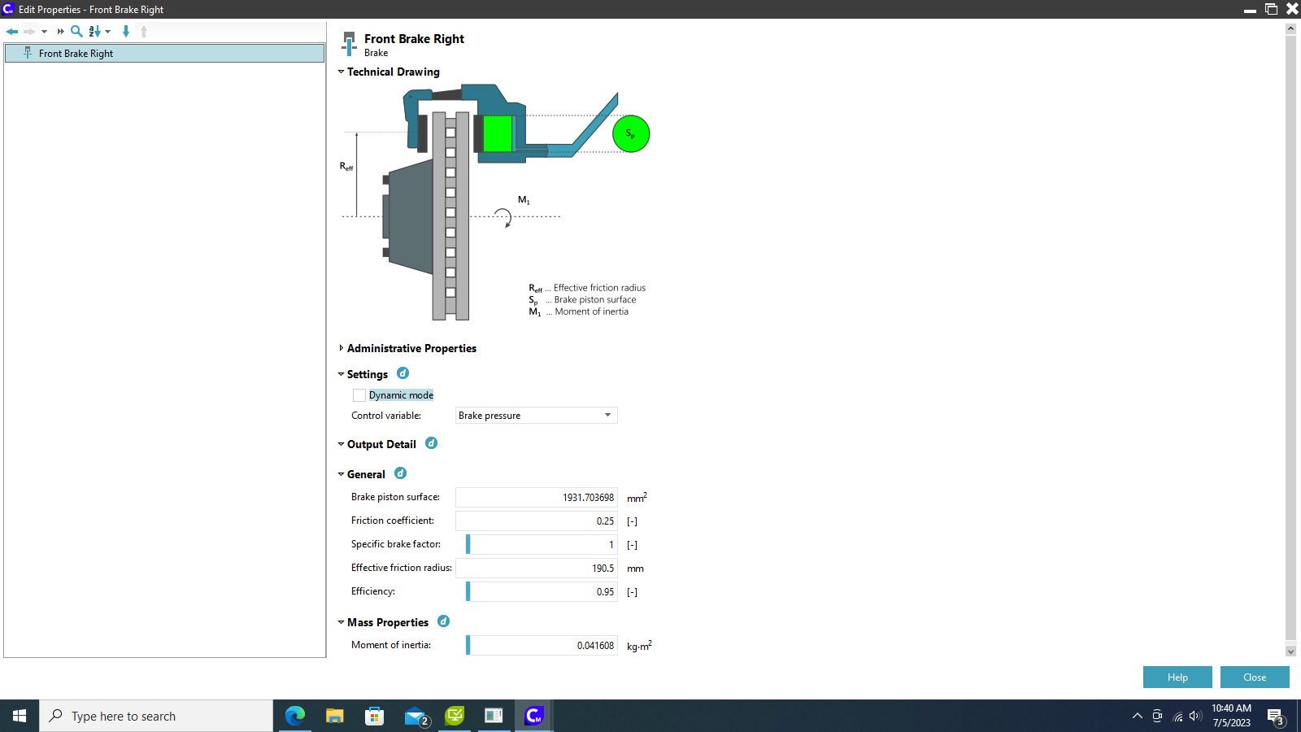
Tạo Project // Cài đặt thông số
Cài đặt thông số thành phần:
Tương tự ta cũng có thể cài đặt các thông số cho các thành phần như bánh xe, phanh, hộp số,… bằng các chọn vào các thành phần tương ứng trên hệ thống.
Bánh xe
Phanh

Slide 24
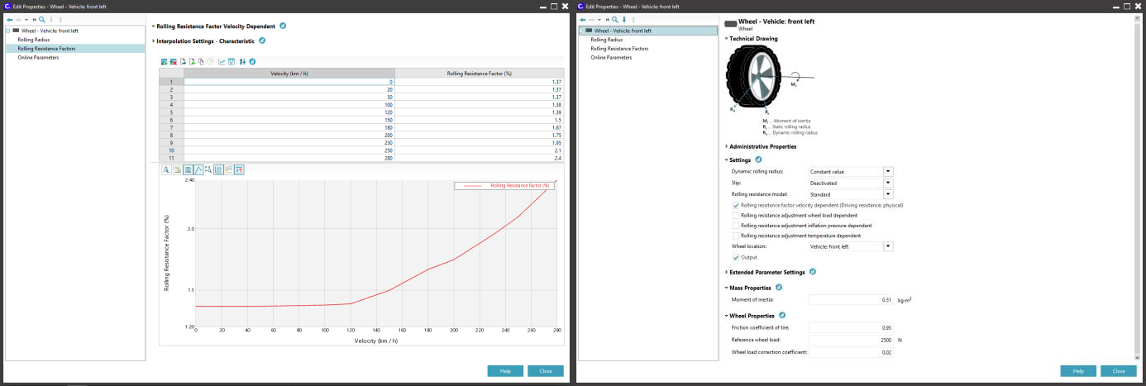
Tạo Project // Cài đặt thông số
Bánh xe :
Phân tích động học của bánh xe có thể được đơn giản hóa bằng mô hình ma sát Coulomb đơn giản và moment quán tính của bánh xe. Các đo đạc cho thấy lực ma sát giữa bánh xe và đường cũng phụ thuộc mạnh vào áp suất lốp, bán kính và chiều rộng lốp. Để hoàn chỉnh mô hình động học, cũng cần xem xét sự kháng cự cuốn của bánh xe. Cruise M tính toán từ dữ liệu đo đạc, nó cũng định nghĩa các đặc điểm của bánh xe bằng đường cong đặc trưng và hằng số. Một ví dụ về điều này được thể hiện trong hình dưới.

Slide 25
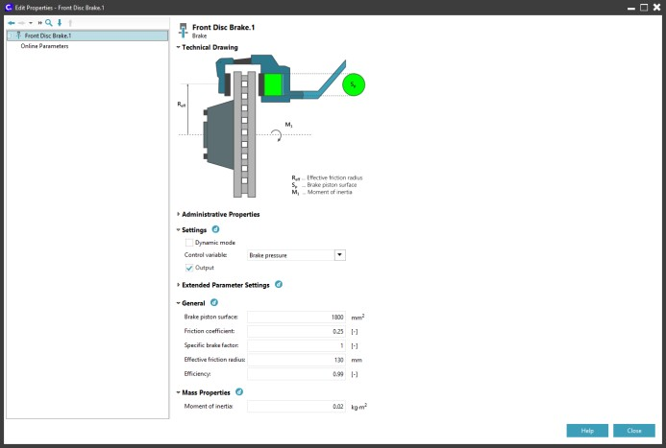
Tạo Project // Cài đặt thông số
Phanh :
Nếu mô hình hóa hệ thống phanh, cần thiết lập ít thông số hơn nhiều. Các thông số này bao gồm moment quán tính và tỷ lệ hình học của hệ thống phanh. Lực phanh của bánh xe được tính từ áp lực phanh thực tế. Để điều khiển hệ thống phanh, sử dụng một mô-đun khác. Biểu đồ kỹ thuật giúp hiểu rõ các thông số. Các thông số của hệ thống phanh được hiển thị trong hình bên.

Slide 26
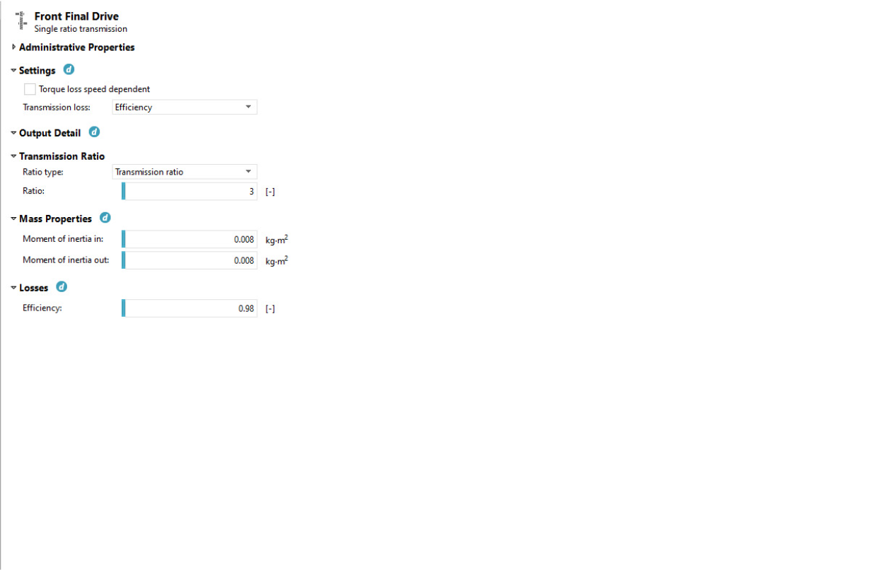
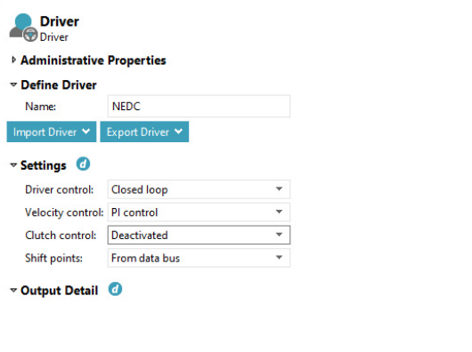
Tạo Project // Cài đặt thông số
Cài đặt thông số thành phần:
Tương tự ta cũng có thể cài đặt các thông số cho các task điều khiển, hộp số, động cơ, nhiên liệu,… bằng các chọn vào các thành phần tương ứng trên hệ thống.
Hộp số
Cài đặt điều khiển

Slide 27
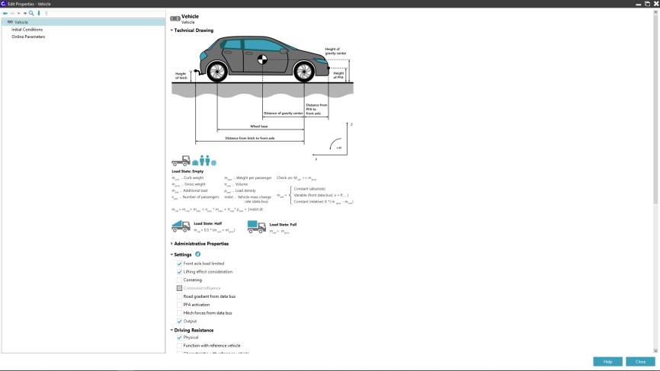
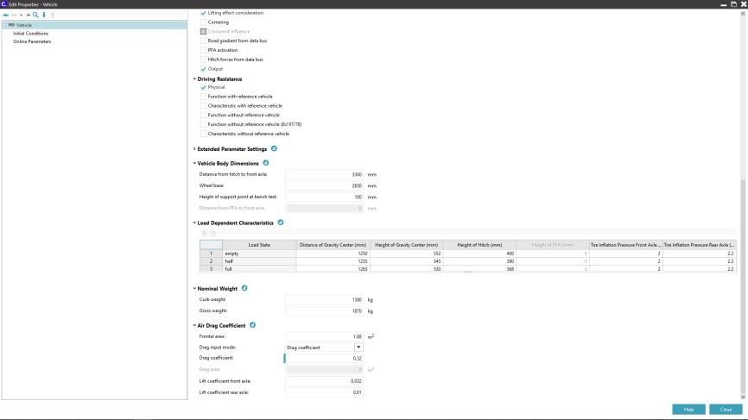
Tạo Project // Cài đặt phương tiện
Để mô hình hóa trọng lượng của một phương tiện, cần xem xét khối lượng của hành khách và nhiên liệu. Những khối lượng này ảnh hưởng đến động học lái chung của phương tiện.
Sơ đồ kỹ thuật và thiết lập phương tiện
Tham số phương tiện

Slide 28
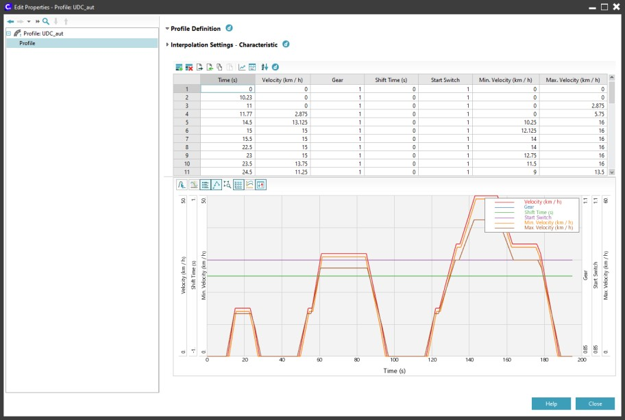
Tạo Project // Driving Cycle
Khi tạo một chu trình lái xe, các dữ liệu liên quan thường chỉ là sự thay đổi của độ cao bề mặt đường và sự thay đổi của tốc độ mong muốn theo thời gian. Chu kỳ lái xe trong ví dụ được hiển thị trong hình. Các dữ liệu được mô phỏng và đo lường phổ biến nhất là khí thải, tiêu thụ nhiên liệu và hiệu suất. Những yếu tố này cũng phụ thuộc đáng kể vào người lái. Trong trường hợp này, người lái là một bộ điều khiển PI. Phong cách lái xe có thể được xác định bằng cách điều chỉnh các thông số của bộ điều khiển.

Slide 29
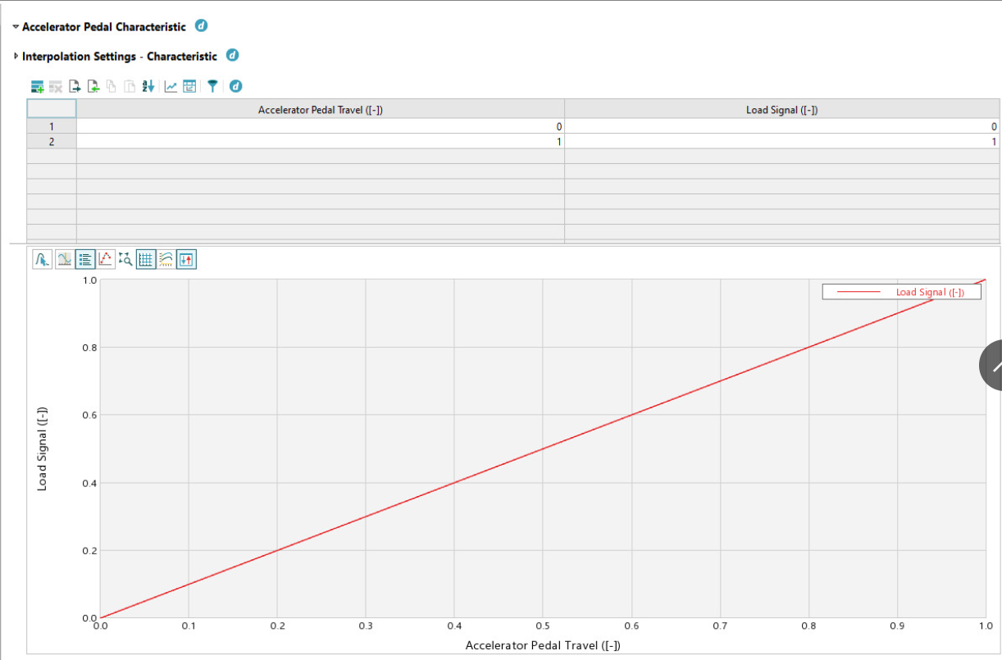
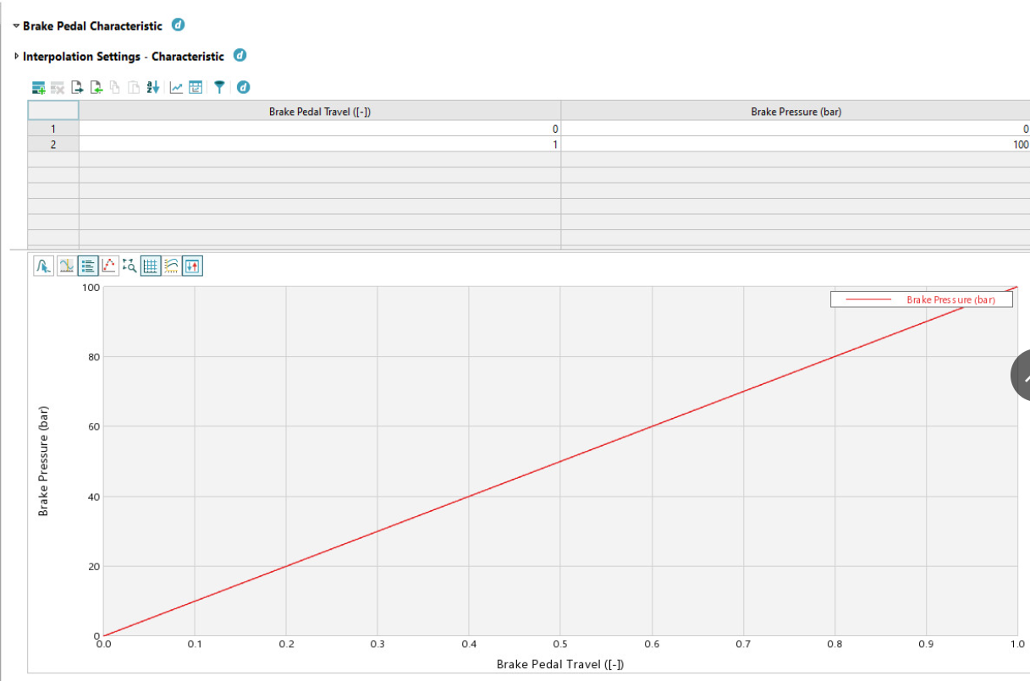
Tạo Project // Drive Control
Trong cài đặt điều khiển, các đường đặc trưng của pendal phanh và pendal ga cũng có thể được xác định.
Accelerator Pedal
Brake Pedal

Slide 30
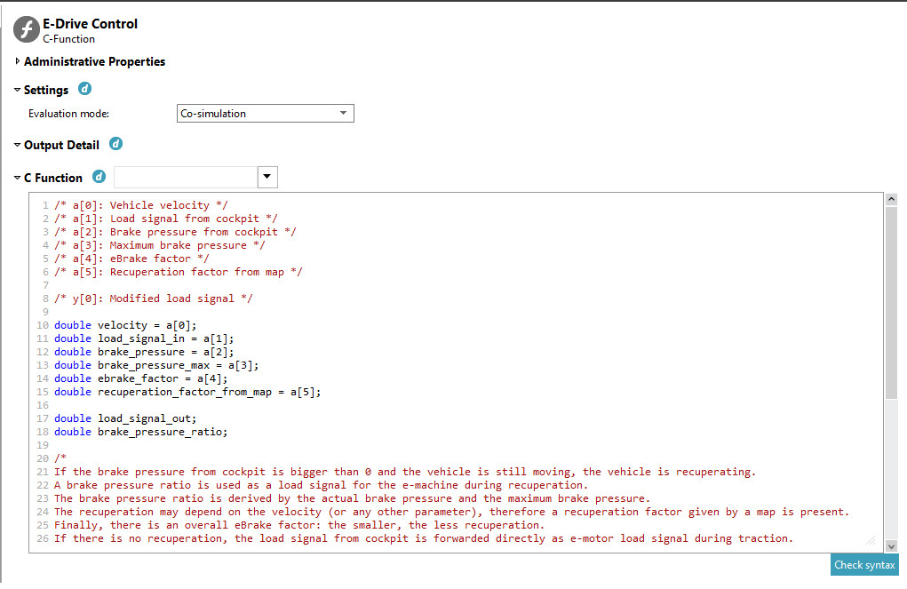
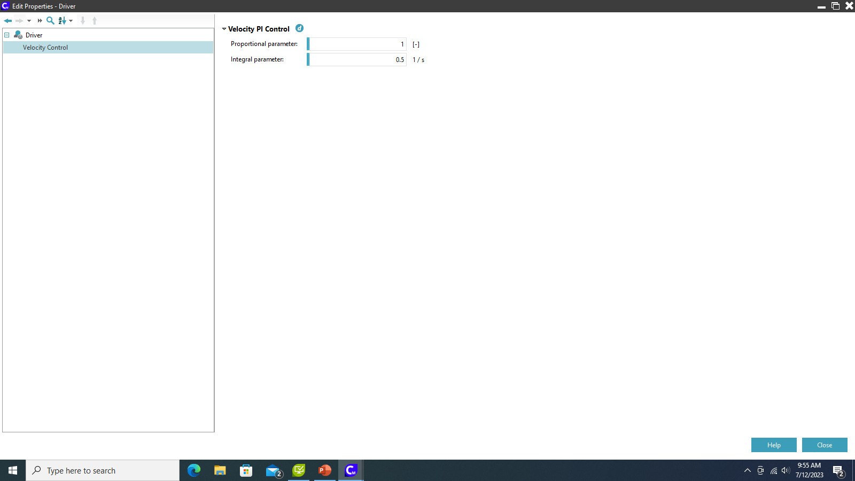
Tạo Project // Drive Control
Ngoài ra ta cũng có thể tác động điều khiển bằng lập trình dựa trên các hàm ngôn ngữ C. Sử dụng bộ điều khiên PI điều khiển vận tốc. Ở đây ta chọn Kc = 1, Ti = 2.
C Function of Drive Control
PI Control

Slide 31
Content
Giới thiệu chung
Tổng quan
Tạo Project
4. Mô phỏng
5. Kết luận

Slide 32
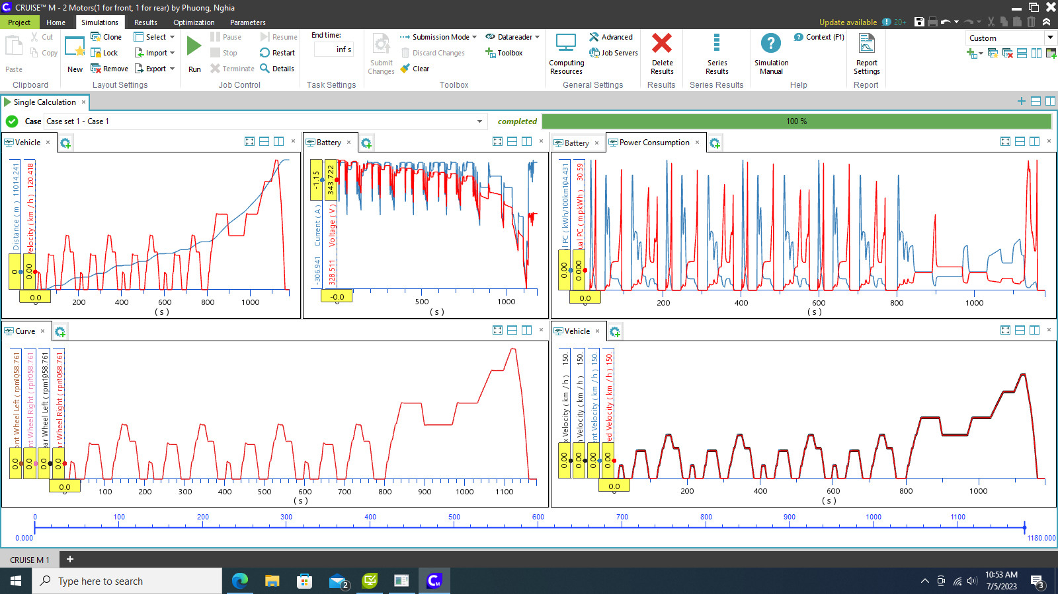
Mô phỏng
Sau khi cài đặt thông số môi trường, thành phần, chọn Simulations, rồi chọn Run để bắt đầu mô phỏng. Những đường đặc tính cơ bản sẽ được mô phỏng như: vận tốc, thông số pin, năng lượng tiêu thụ, thông số bánh xe,…

Slide 33
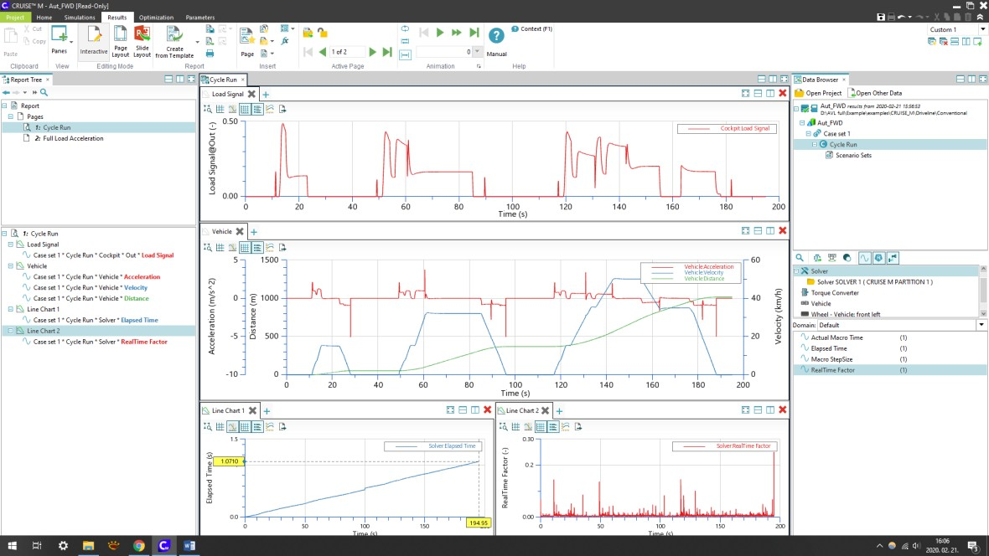
Mô phỏng
Kết quả có thể được đánh giá và hiển thị bên Results Tab. Như có thể thấy trong hình vẽ, một mô phỏng trong 200 giây của một mô hình phức tạp như vậy chỉ mất hơn một giây trên một máy tính thông thường. Điều này là do mô hình dựa trên các đặc điểm của các yếu tố trên đường cong và bản đồ đo đạc.

Slide 34
Content
Giới thiệu chung
Tổng quan
Tạo Project
Mô phỏng
5. Kết luận

Slide 35
Kết luận
CRUISE M mô phỏng tất cả các lĩnh vực vật lý quan trọng xảy ra trong một phương tiện. Điều này bao gồm mạng điện, hệ thống điều chỉnh nhiệt độ bao gồm mạch điều hòa không khí, hệ thống cơ học và nhiệt động, và một mạng dữ liệu và chức năng chung cho các nhiệm vụ điều khiển. Trong các mô hình này, phần mềm mô phỏng hoá phức tạp các quá trình hóa học phản ứng cho các quá trình điện hóa, xúc tác không đồng nhất hoặc phản ứng khí đồng nhất. Điều này cho phép chúng ta thiết kế và tối ưu hóa cả các hệ phụ và toàn bộ hệ thống trong một mô hình chi tiết.

Slide 36
Hướng phát triển của đề tài
Ở đề tài lần này, do sự hạn chế về thời gian và kiến thức cùng với phần mềm AVL Cruise M là phần mềm còn khá mới mẻ nên chúng em chỉ dừng lại ở xây dựng một mô hình về xe điện với truyền các thông số cơ bản, mô phỏng kiểm chứng trên phần mềm mà chưa đi sâu vào phân tích sự ảnh hưởng của các tham số đó với các thành phần của xe. Do đó, hướng phát triển của đề tài này, chúng em sẽ tiếp tục đi sâu vào phân tích sự ảnh hưởng của các tham số, phân tích đánh giá thông qua quan sát các đường đồ thị, đặc tính mô phỏng được trên phần mềm. Từ đó mà xây dựng một mô hình xe đầy đủ, mô phỏng đánh giá phương tiện trên các tình huống giao thông khác nhau,…

Slide 37
THANK YOU

